Slide 1



DolphinDB 流计算场景应用与指标
2023年07月

Slide 2
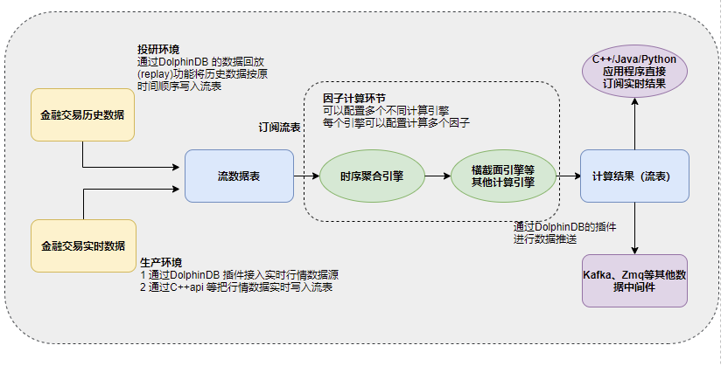
代表客户
金融领域代表客yi户
一、流计算基础介绍
流计算流程示意图：
Notes:
突出DolphinDB与别的时序数据库的不同，别的产品只解决存储问题，而DolphinDB解决了“批计算、实时计算、以及研发与生产一体化”的问题。以此引出这事DolphinDB在金融行业得到广泛应用的原因。

Slide 3
代表客户
金融领域代表客户
金融领域代表客yi领域代表
一、流计算基础介绍
计算引擎：
Time-series engine
Look-up engine
Cross-sectional engine
Asof join engine
Reactive state engine
Equal join engine
Daily time-series engine
Session window join engine
Notes:
下面，我们使用一个最简单的例子，对比使用和不使用JIT的情况下，do-while循环计算1到1000000之和10次所需要的时间。
使用jit只需要在函数头上加入@jit注解
不使用JIT的耗时是使用JIT的250倍。
请注意，以上例子仅是为了展示在do-while循环中JIT的性能优势。实际应用中，类似上例的简单循环计算，一般应当优先使用DolphinDB的内置函数进行向量化运算，这是由于很多内置函数采用了进一步的优化，而且使用内置函数更为方便。
一般来说，循环的操作与计算越复杂，JIT相对于使用内置函数的优势越大。

Slide 4
代表客户
金融领域代表客户
一、流计算基础介绍
计算引擎样例介绍：
Reactive state engine (响应式状态引擎): 逐条触发计算。 Cross-sectional engine（横截面是计算引擎） : 进行截面计算。
Look-up engine(连接引擎)：将一张流表数据与一张流表或静态表进行关联。
Notes:
下面，我们使用一个最简单的例子，对比使用和不使用JIT的情况下，do-while循环计算1到1000000之和10次所需要的时间。
使用jit只需要在函数头上加入@jit注解
不使用JIT的耗时是使用JIT的250倍。
请注意，以上例子仅是为了展示在do-while循环中JIT的性能优势。实际应用中，类似上例的简单循环计算，一般应当优先使用DolphinDB的内置函数进行向量化运算，这是由于很多内置函数采用了进一步的优化，而且使用内置函数更为方便。
一般来说，循环的操作与计算越复杂，JIT相对于使用内置函数的优势越大。

Slide 5
二、流计算案例
1、 一分钟、十分钟、自定义因子实时计算
2、 快照合成
3、 计算深证 300 股票 1 秒频指数
4、 科创板做市持仓计算
5、 五分钟涨速度
6、 大小单资金流

Slide 6
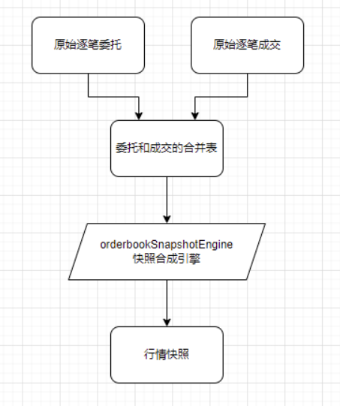
二、流计算案例
快照合成流程
历史数据合成：需要将委托和成交数据按顺序先合成一张表。
实时数据合成：实时数据在接入插件接入时即是有序的。

Slide 7
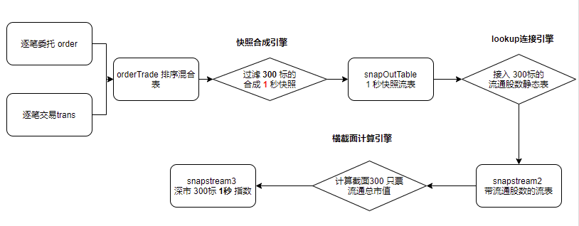
二、流计算案例
计算深证 300 股票 1 秒频指数流程

Slide 8
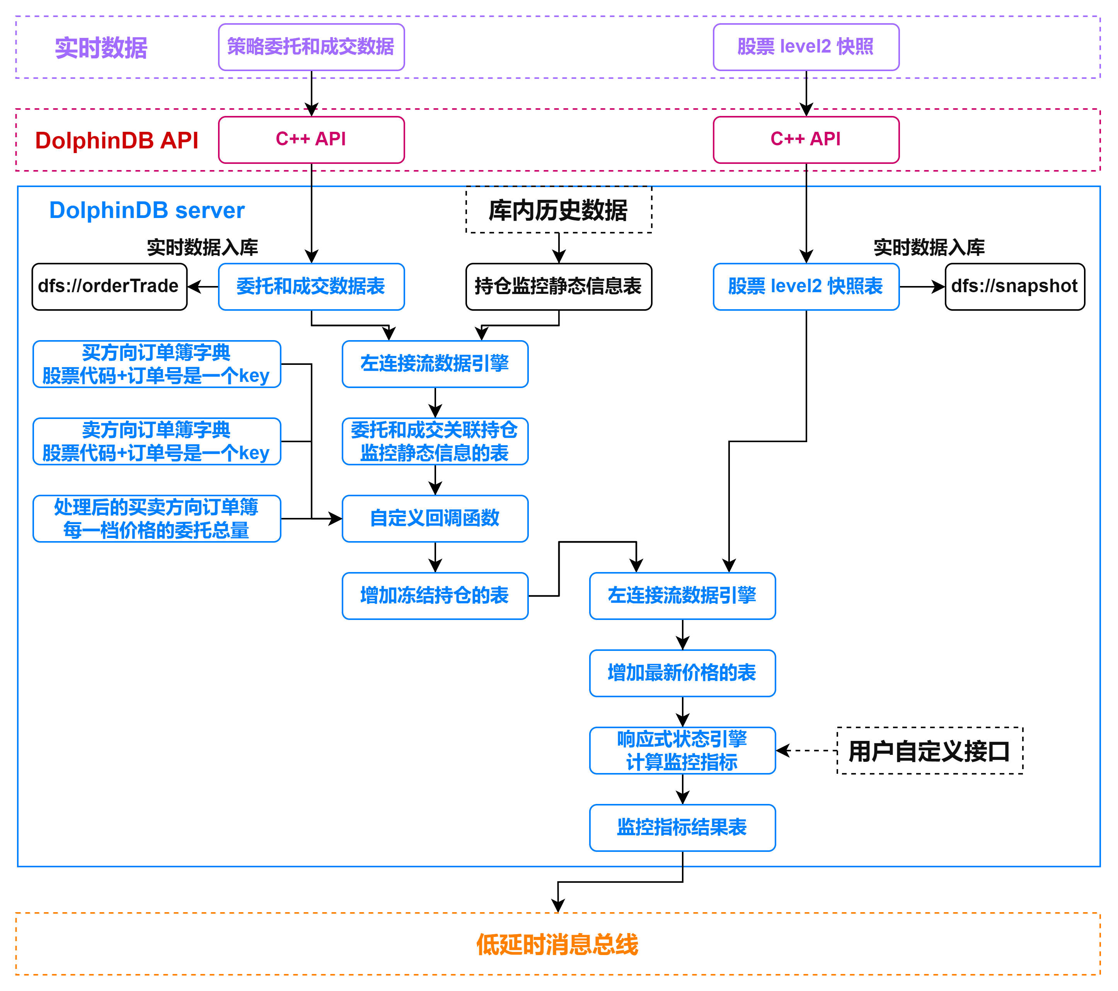
二、流计算案例
做市持仓计算流程

Slide 9
三、流计算应用场景和指标
因子 实时\历史计算
按计算频率分类：逐条响应、快照级（3s）、1分钟聚合等
按输入的行情数据分类：快照指标、成交指标等
行情数据增强
极速快照（合成频率高于交易所原始 3s 快照的快照，如 1s 快照等）
增强快照（在行情快照的基础上增加成交信息，如成交明细等）
增强逐笔（在逐笔成交的基础上增加委托信息，如买卖方委托时间等）

Slide 10
三、流计算应用场景和指标
场景一、合成 1 秒频率快照 + 计算 1秒频率因子
数据范围：深市全市场股票
实时合成 1 秒频率10档快照 ，单条快照平均耗时 600 微秒
响应式状态引擎对每条快照计算 233 个 1秒快照频率复杂因子，每标计算耗时平均 12 毫秒
Notes:
4路，40路. 平均12核

Slide 11
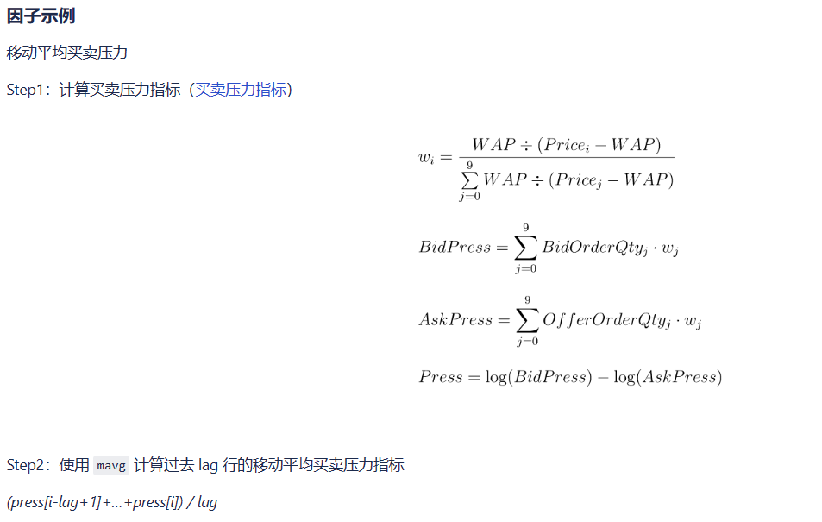
三、流计算应用场景和指标
场景一、合成 1 秒频率快照 + 计算 1秒频率因子

Slide 12
三、流计算应用场景和指标
场景二、快照融合逐笔 + 3 秒频 T0 因子计算
数据范围：1392 只 深市股票
实时进行 3 秒快照融合逐笔成交明细信息，平均单标快照关联的延时约 3 毫秒
响应式状态引擎对每条快照计算 200 多 个 因子，每标计算耗时平均 12 毫秒
因子计算同场景 一

Slide 13
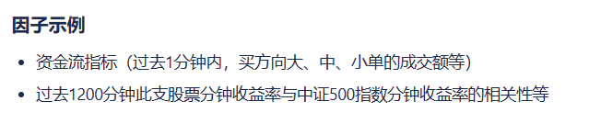
三、流计算实际应用场景和指标
场景三、计算 300 指数增强策略、500 指数增强策略和 1000 指数增强策略实时 1 分钟股指期货因子
实时计算 800 支（中证500，沪深300）股票的 120 个 1 分钟频率复杂因子，平均延迟约 20 毫秒
Notes:
1 核心 峰值 8核

